Slide 1









Trường Tiểu học Nguyễn Bỉnh Khiêm
BÀI GIẢNG ĐIỆN TỬ TUẦN 3 THÁNG 10
KHỐI 2
Môn: Tiếng Việt
Tên bài: Luyện tập: Lập danh sách học sinh
Năm học 2024 - 2025
Notes:
Đây là bìa của từng tiết

Slide 2



Tập làm văn

Slide 3



Slide 4
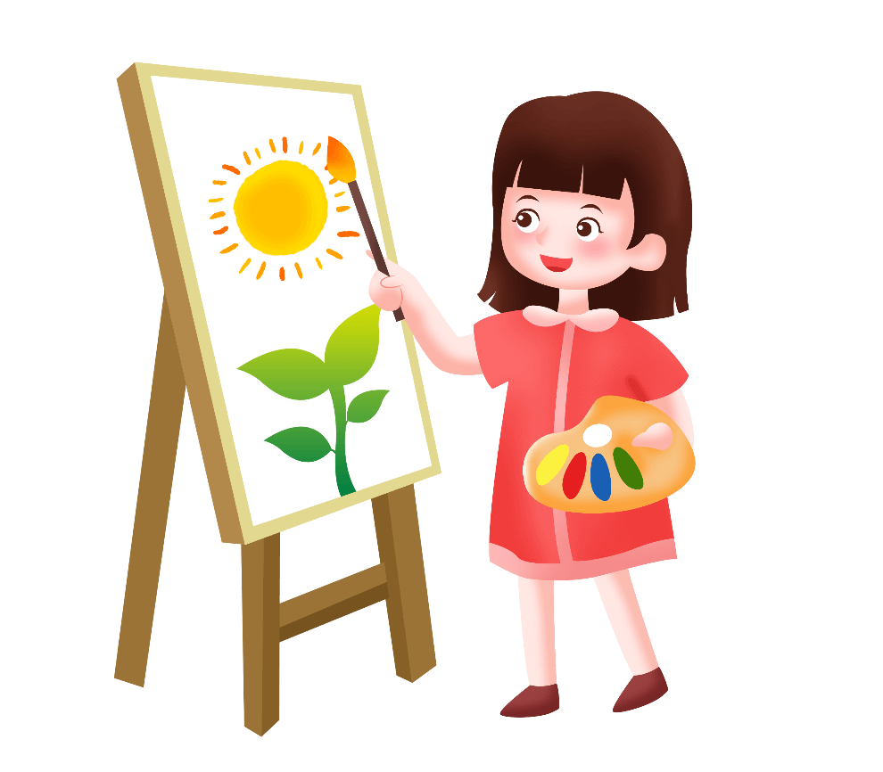
Bài tập 1: Đọc danh sách dưới đây và trả lời câu hỏi:
a
Tổ 1 lớp 2A có bao nhiêu học sinh?
b
b
Có mấy bạn đăng kí đi tham quan Lăng Bác?
c
Có mấy bạn đăng kí đi tham quan Bảo tàng Dân tộc học?

Slide 5



1
2
3
4
5
6
7
8
Nguyễn Hải Anh
Bảo tàng Dân tộc học
Đỗ Thị Thanh Bình
Lăng Bác
Nguyễn Văn Cường
Bảo tàng Dân tộc học
Trần Minh Đức
Bảo tàng Dân tộc học
Lê Hương Giang
Bảo tàng Dân tộc học
Nguyễn Thị Thanh Hương
Lăng Bác
Trịnh Cao Khải
Lăng Bác
Trần Hải Phong
Lăng Bác

Slide 6



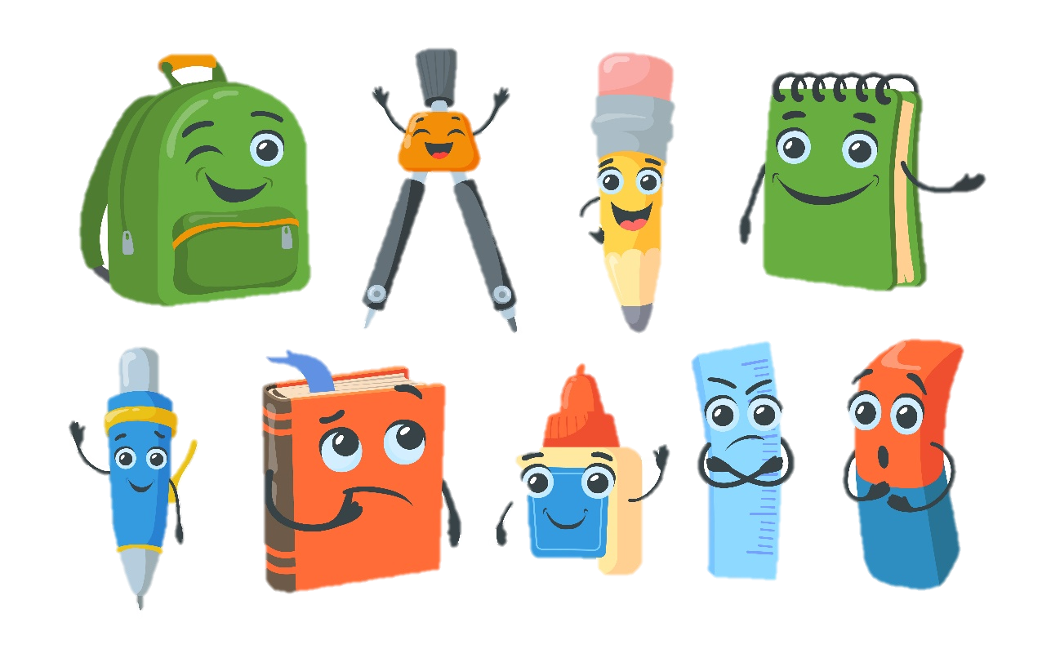

Có 8 bạn học sinh.
a. Tổ 1 lớp 2A có
bao nhiêu học sinh?

Slide 7
Có 4 bạn học sinh.
b. Có mấy bạn đăng kí đi tham quan Lăng Bác?

Slide 8
c. Có mấy bạn đăng kí đi tham quan Bảo tàng
Dân tộc học?
Có 4 bạn học sinh.

Slide 9

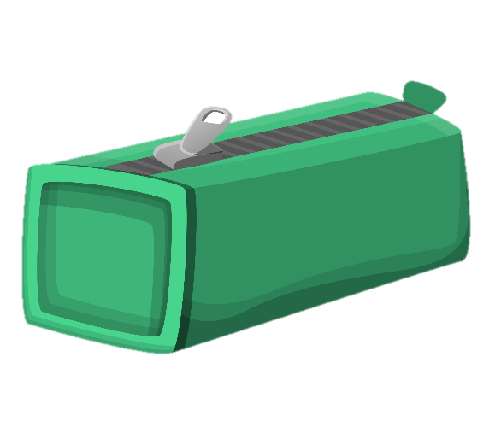
Bài 2: Lập danh sách tổ em đăng kí tham gia các câu lạc bộ của trường như:
câu lạc bộ cờ vua, võ thuật, bơi lội,...

Slide 10


DẶN DÒ
Tìm đọc thêm những bài văn, bài thơ,... viết về thầy cô.

